Slide 1



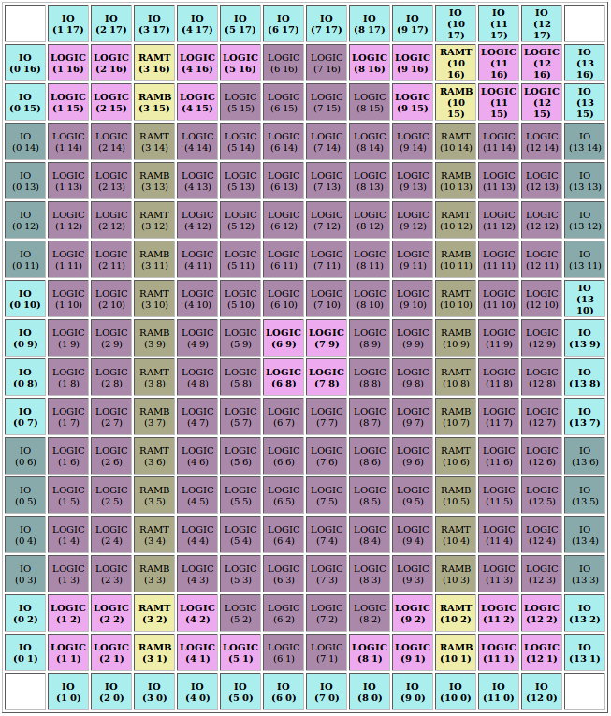

...y llegaron las FPGAs libres
#Icestorm
Juan González Gómez (Obijuan)
https://github.com/Obijuan
Jornadas Sarteco. 22 Septiembre 2017
ETS Ingeniería Informática, Universidad de Málaga
https://github.com/Obijuan/myslides/wiki/2017_09_22:-UC:-Sarteco-Malaga-FPGAs-Libres

Slide 2
Contenido
Parte I: Estado del arte en FPGAs libres
Parte II: FPGAs libres en educación
Parte II: FPGAs libres en educación
Conclusiones

Slide 3









Tecnologías Libres
85 – 90: Nacimiento Software libre. GNU/Linux
> 90s: Aplicaciones software libre
2001: Hardware libre. Arduino (2004)
2008: Reprap. Impresión 3D libre
2015: FPGAs libres

Slide 4

Patrimonio Tecnológico de la Humanidad
Software
Libre
Reprap
Hardware
Libre
FPGAs
libres
Printbots

Slide 5
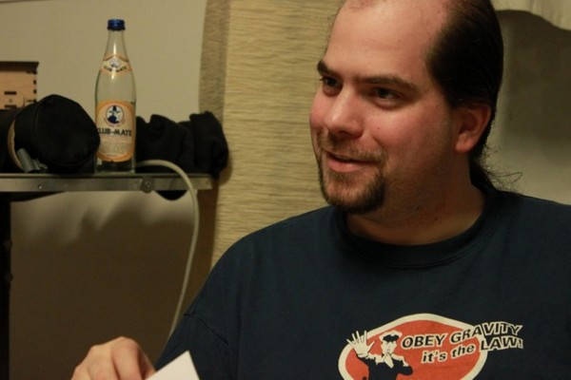
Yosys – primer sintetizador libre (2013)
Clifford Wolf. Austria
Tesis de grado (Universidad de tecnología de Viena)
Profesor colaborador en la Universidad de artes aplicadas de Viena
Yosys: Verilog → Netlist
http://www.clifford.at/

Slide 6
Proyecto Icestorm (Mayo, 2015)
Ingeniería inversa de las FPGAs ICE40 de Lattice
Formato del bitstream totalmente conocido
Toolchain completamente libre: Verilog → Bitstream
Hito épico: La primera toolchain libre de la historia, para cerrar el ciclo completo de diseño en FPGA, desde el código HDL hasta la generación del bitstream, y su carga para la configuración de la FPGA
http://www.clifford.at/icestorm/

Slide 7
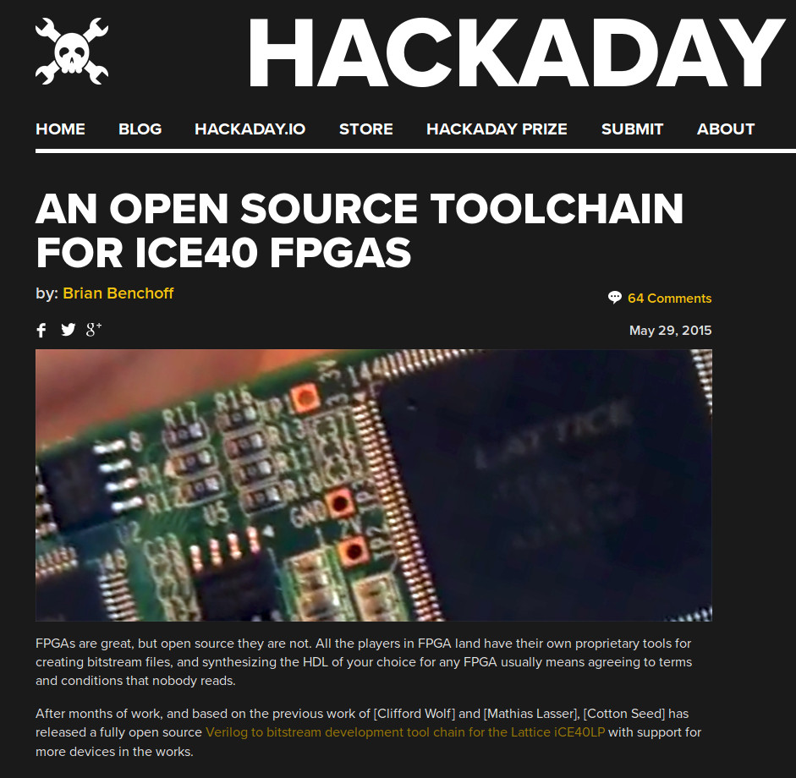

Proyecto Icestorm (II)
La noticia aparece en Hackaday
Placa usada: Icestick de Lattice ($20)
Icestick
Toda la comunidad de frikis/hackers/makers la compramos para probar
El stock se agotó. Estuvo 20 semanas sin poder comprarse :-)

Slide 8

FPGAs libres
Definición:
Denominamos FPGAs libres a aquellas FPGAs cuya información técnica está publicada con licencia libre, con el suficiente detalle como para poder crear a partir de ella toolchains que permitan cerrar el ciclo completo de trabajo en FPGA
FPGAs libres actualmente:
Familia Lattice iCE40
Silego Greenpark
Lenguajes HDL:
Lenguaje Verilog (Maduro)
MyHDL (Python)
Soporte VHDL (Muy alfa)

Slide 9
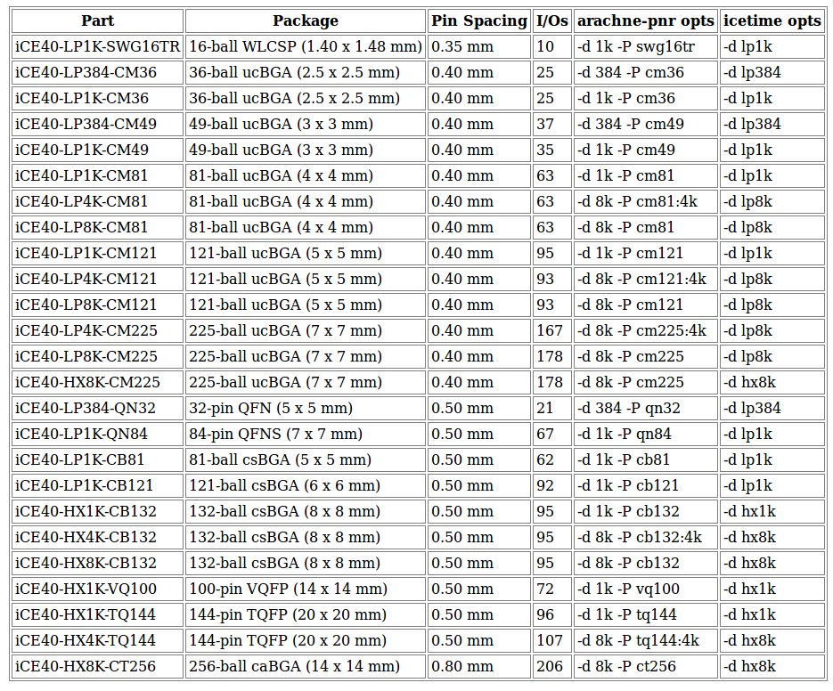
Familia ICE40 de Lattice

Slide 10
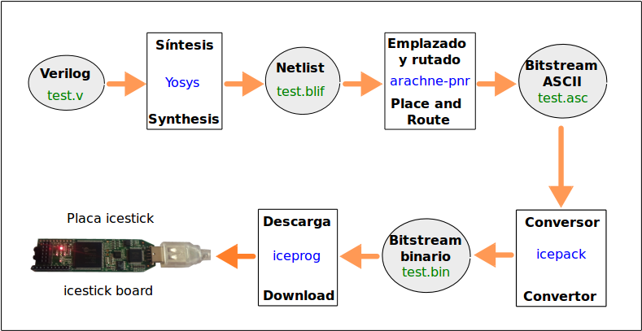
Toolchain libre para ICE40

Slide 11
Ventajas: Las posibilidades son infinitas…
Bitstream en formato ASCII: Desarrollo de nuevas herramientas a nivel de cambios en bitstreams, sin tener que sintetizar todo de nuevo
Nuevas formas de generación de Bitstreams: algoritmos genéticos / aprendizaje / redes neuronales...
Síntesis y generación de hardware en nuevas plataformas: ARMs, Rasberry Pi...
Hardware bajo demanda en sistemas empotrados: Ahora es totalmente viable y abordable su implementación y aplicaciones prácticas
Ingración continua en repositorios Hardware
Distribuciones de Hardware libre, con bitstream generados en servidores
Nuevas herramientas de desarrollo en hardware: FPGAs en educación

Slide 12




Placas con FPGAs libres (I)
Icestick
$22 aprox
ICE40-1K
Usada por Clifford
12Mhz
5 Leds
iCE40-HX8K Breakout Board
Go-board
$60 aprox
ICE40-1K
12Mhz
2 Display 7-seg
4 pulsadores
4 leds
1 conector VGA
$43 aprox
ICE40-8K
Micro-USB
8 LEDs
12 Mhz
Crowdfunding

Slide 13
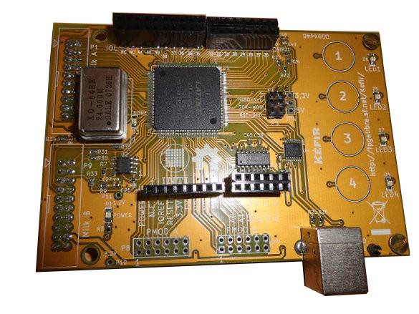



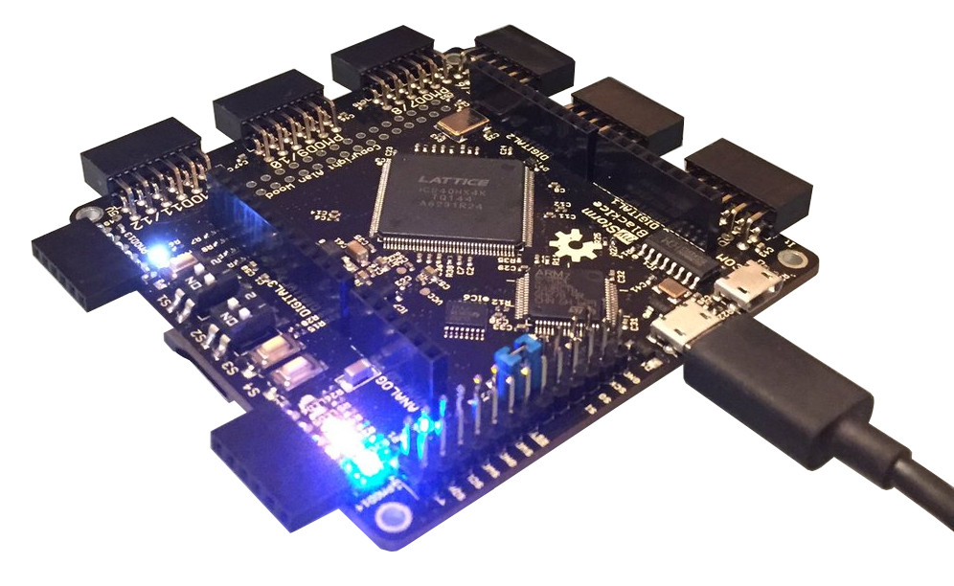


Placas con FPGAs libres (II)
INTI, Argentina
ICE40-4K
4 capsenses
24Mhz
4 Leds
Compatible Arduino
iCE40HX1K-EVB
Kéfir
22€
ICE40-1K
100Mhz
SRAM 256Kx16
2 LEDs
2 Pulsadores
45€
ICE40-4K + ARM M4
100Mhz
SRAM 256Kx16
6 LEDs
3 Pulsadores
Mystorm BlackIce

Slide 14


Placas con FPGAs libres (III)
Icoboard
90€
ICE40-8K
Sombrero para Raspberry PI
100Mhz
SRAM 8Mx16
3 LEDs
2 Pulsadores

Slide 15

Icezum Alhambra v1.1
Icezum Alhambra
65€
Autor: Eladio Delgado
ICE40-1K
Diseñada en Pinos del Valle (Granada)
Arduino de las FPGAs
Compatible Arduino
Fácil conexión de circuitos externos/sensores/servos
Reutilización de los shields de arduino
20 entradas/salidas de 5v
3A corriente de entrada
Perfecta para hacer robots

Slide 16

Icezum Alhambra v1.1 (II)
8 leds de pruebas
Pulsadores
de prueba
Conexión directa de
Sensores / actuadores
Conector
micro-usb
4 entradas analógicas i2c
Pines io 3v3
Alimentación
6-17v 3A
Pulsador de
reset
Interruptor
On/off

Slide 17
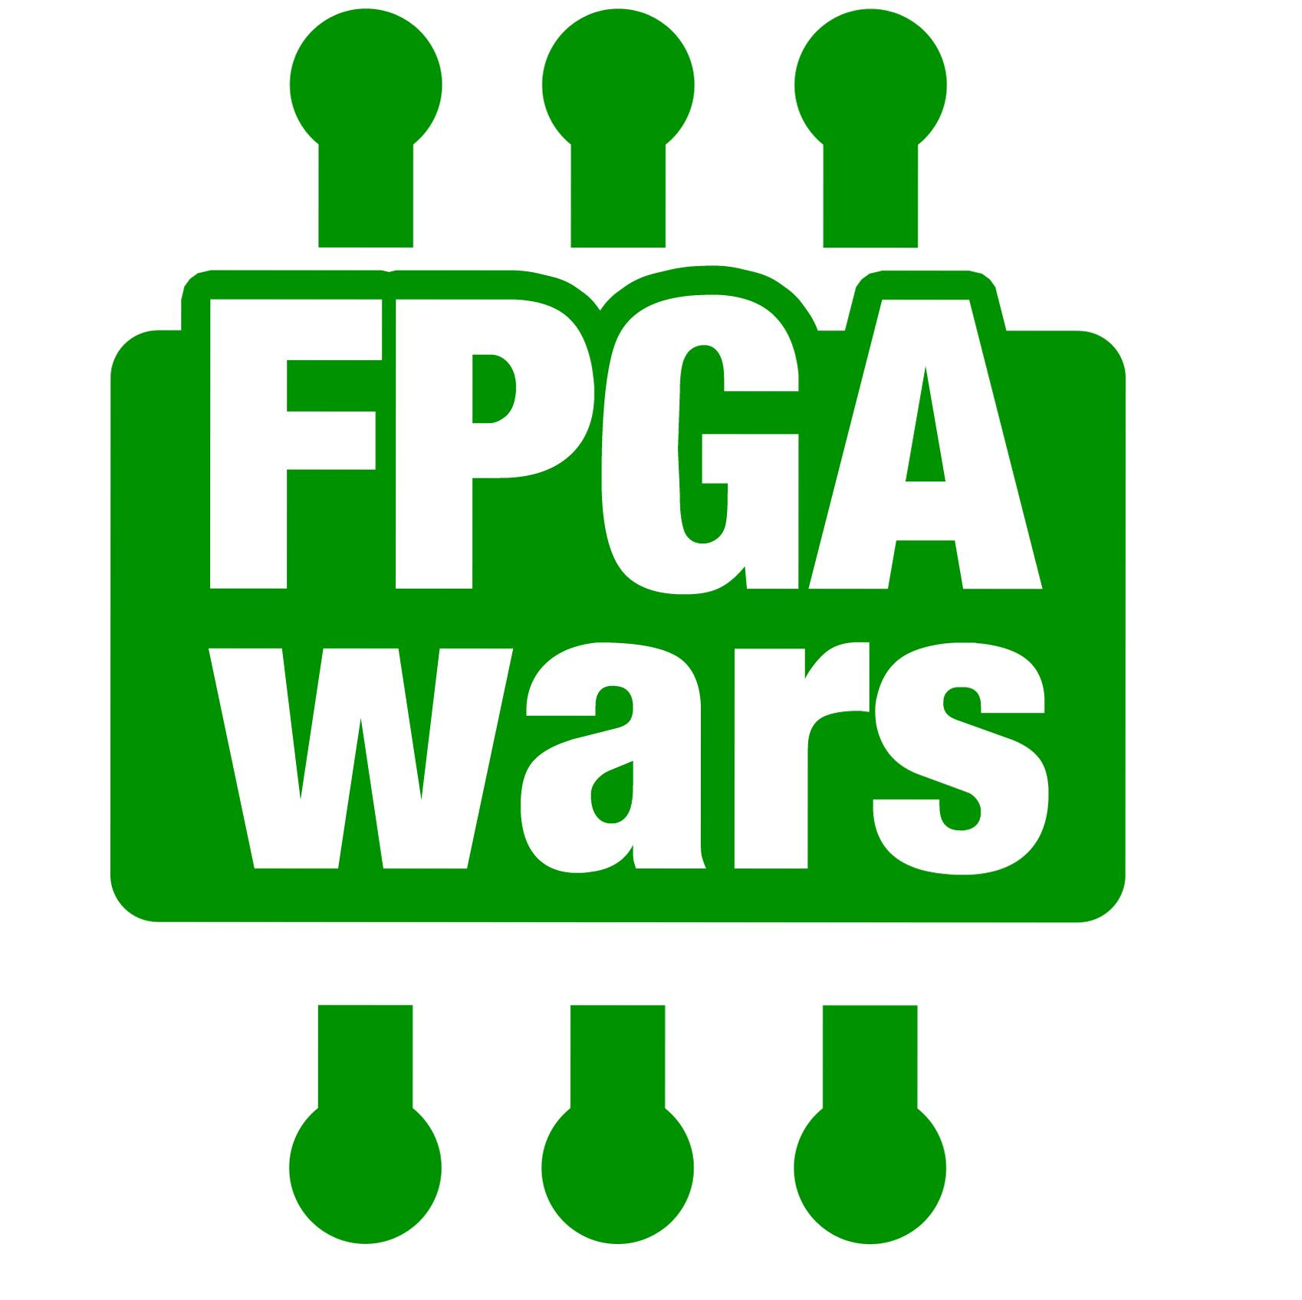
Comunidad FPGAwars
Comunidad para compartir conocimiento relacionado con FPGAs libres
Es el clonewars de las FPGAs, pero en modesto :-)
Idioma: Castellano
455 miembros
Cualquier pregunta / comentario / sugerencia → Correo a la lista :-)
http://fpgawars.github.io/

Slide 18
Parte II: FPGAs libres en educación
Parte II: FPGAs libres en educación

Slide 19

Motivación
Electrónica digital accesible
¿Cómo podrían los niños y los no electrónicos diseñar circuitos digitales?

Slide 20


Icestudio
Autor: Jesús Arroyo
Electrónica digital para todos
Herramienta visual
Traduce a verilog
https://github.com/FPGAwars/icestudio

Slide 21



Periféricos
PCBprints: Mini-circuitos impresos en 3D

Slide 22

¡Demo!

Slide 23

Larby: Robot modular
Servos conectados directamente a Icezum Alhambra
Configuración mínima pitch-pitch
Módulo impresos en 3D

Slide 24
Conclusiones
Ha aparecido un nuevo ecosistema en el mundo de las FPGAs, que viene de la comunidad, con mucho potencial, y que jugará un papel importante a medio/largo plazo
Este ecosistema está lo suficientemente maduro como para su uso en docencia y proyectos de investigación
Las FPGAs libres se están introduciendo en el mundo maker/Hacker. Por ello, aparecerán muchos proyectos que las usen en los próximos meses/años
Las FPGAs libres y las nuevas herramientas se adaptan muy bien al mundo de la enseñanza, bajando las barreras de entrada

Slide 25

¡Que las FPGAs libres os acompañen!

Slide 26
...y llegaron las FPGAs libres
#Icestorm
Juan González Gómez (Obijuan)
https://github.com/Obijuan
Jornadas Sarteco. 22 Septiembre 2017
ETS Ingeniería Informática, Universidad de Málaga
https://github.com/Obijuan/myslides/wiki/2017_09_22:-UC:-Sarteco-Malaga-FPGAs-Libres

